Slide 1
EXPLORING THE IMPACTS OF THE TROPICAL PACIFIC SST ON THE PRECIPITATION PATTERNS OVER SOUTH AMERCIA DURING ENSO PERIODS
Explorando os impactos da TSM do Pacífico Tropical sobre os Padrões de Precipitação da América do Sul durante períodos ENOS
Caio Augusto dos Santos Coelho
Departamento de Ciências Atmosféricas, IAG, Universidade de São Paulo, São Paulo-SP, Brasil
Cíntia Bertacchi Uvo
Lunds Universitet, Lund, Sweden
Tércio Ambrizzi
Departamento de Ciências Atmosféricas, IAG, Universidade de São Paulo, São Paulo-SP, Brasil
COELHO, C. A. S.; UVO, C. B.; AMBRIZZI, T. Exploring the impacts of the tropical Pacific SST on the precipitation patterns over South America during ENSO periods. Theoretical and applied climatology, v. 71, n. 3-4, p. 185-197, 2002.
Aluno: Andre Medeiros Rocha

Slide 2
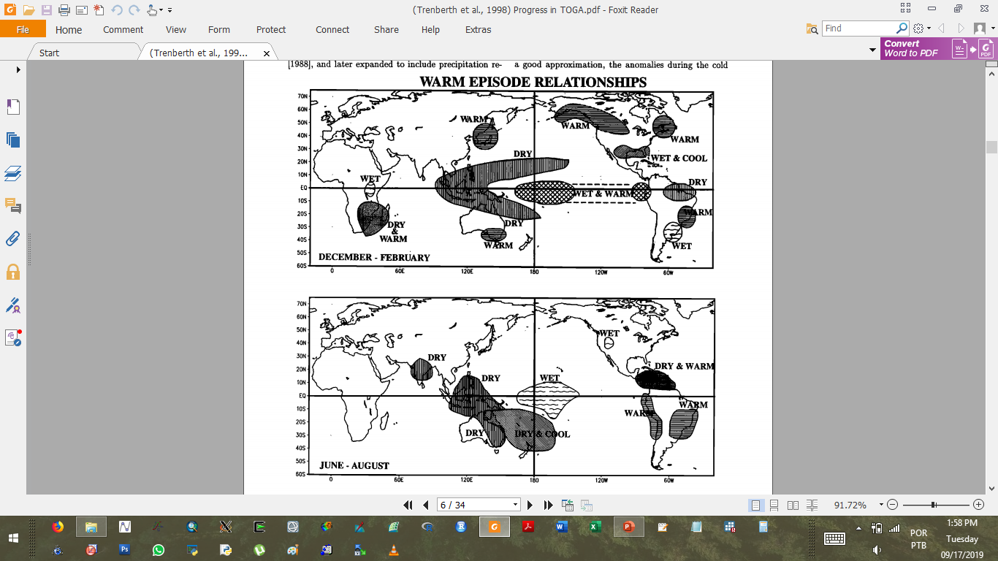
Introdução
Necessidades de Previsões acuradas de Precipitação a longo Prazo
A relação entre Precipitação e de TSM no Pacífico tem impulsionado vários estudos a Monitorar Anomalias de TSM;
Os padrões de Teleconexões estão presentes em estudos de Trenberth e outros;
Estudos anteriores apontam regiões específicas na América do Sul, onde os efeitos ENOS são mais fortes: Nordeste do Brasil e Sudeste da América do Sul
Trenberth et al., (1998)

Slide 3
Objetivo Geral
Identificar as Regiões do Oceano Pacífico Central e Leste que apresentam maiores correlações com Precipitação da América do Sul durante Eventos ENOS extremos e as áreas caracterizadas por transição de sinais de Correlação.
Dados de Entrada
Dados Mensais de Precipitação
Origem: CPTEC, ANEEL e EMBRAPA (BRA) e NCDC e IRI (USA);
Série temporal entre 1970 a 1993;
(somente as estações com menos de 10% de dados ausentes, Lau e Sheu (1988));
Dados Ausentes das estações escolhidas foram preenchidos a partir da técnica de Cressman (1959).
Dados Mensais de TSM
Origem: Comprehensive Ocean-Atmosphere Data Set – COADS;
Área situada entre 10ºN-10ºS (Indonésia a Costa da América do Sul),
interpolado para grade regular 5º (lon) x 2º (lat);
Climatologia do Período: 1950-1997

Slide 4
Critério: Meses com A_{TSM} ≥ 2 ºC (El Niño) e Meses com A_{TSM} ≤ -2 ºC (La Niña)
Mar/1972 – Fev/73
Mai/76 – Fev/77
Mai/82 – Set/83
Set/86 – Dez/87
Mai/1970 – Mar/71
Abr/73 – Mar/74
Nov/84 – Jul/85
Mai/88 – Fev/89
Períodos dos Eventos ENOS foram selecionados igualmnte para ambas as variáveis (Precipitação e TSM)
1970 a 1993
55 m
42 m
Os períodos foram divididos em três subconjuntos: (1) DEZ-MAI, (2) SET-FV e (3) Períodos com coincidência de Anomalia de TSM Máximo/ Mínimo (MSST)
Capturar os efeitos ENOS sobre a Precipitação durante a estação chuvosa do N/ NE (Verão e Outono) e SE da AS (Primavera)
El Niño
La Niña
DEZ-MAI = 24 timesteps
SET-FEV = 24 timesteps
MSST = 31 timesteps
DEZ-MAI = 24 timesteps
SET-FEV = 24 timesteps
MSST = 20 timesteps
Série empregada no Estudo
Séries com baixa correlação e Sem significância Estatística

Slide 5
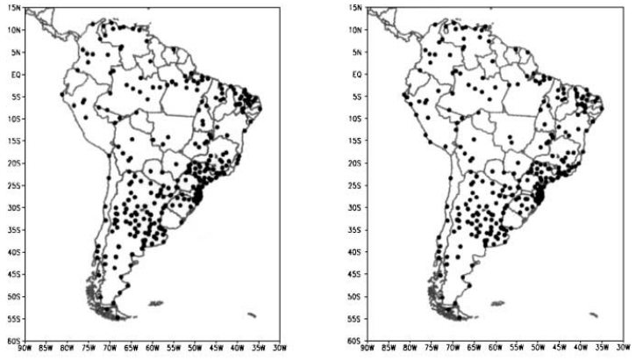
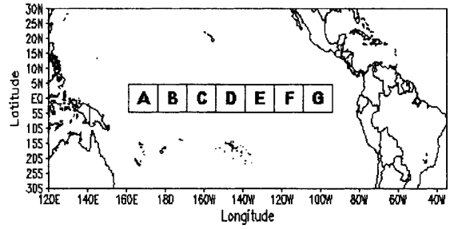
Fig. 1. Localização das estações Pluviométricas usadas para representar campo de precipitação na América do Sul durante episódios de:
Métodos Empregados
Decomposição em Valores Singulares
(Singular Value Decomposition – SVD)
Correlação Linear Simples
(Simple Linear Correlation – SLC)
(a) El Niño (347 estações)
(b) La Niña (326 estações)
Fig. 2. Regiões sobre o Oceano Pacífico usadas para Análise de Precipitação e TSM

Slide 6
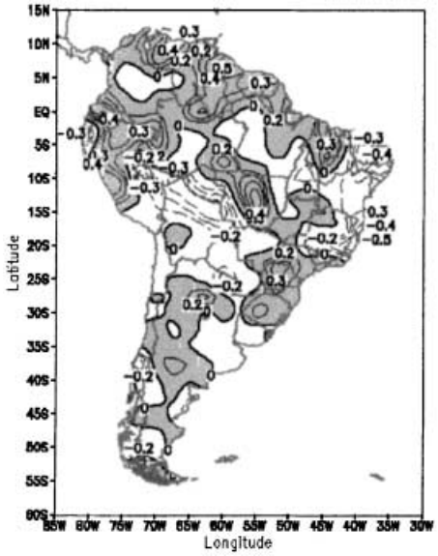
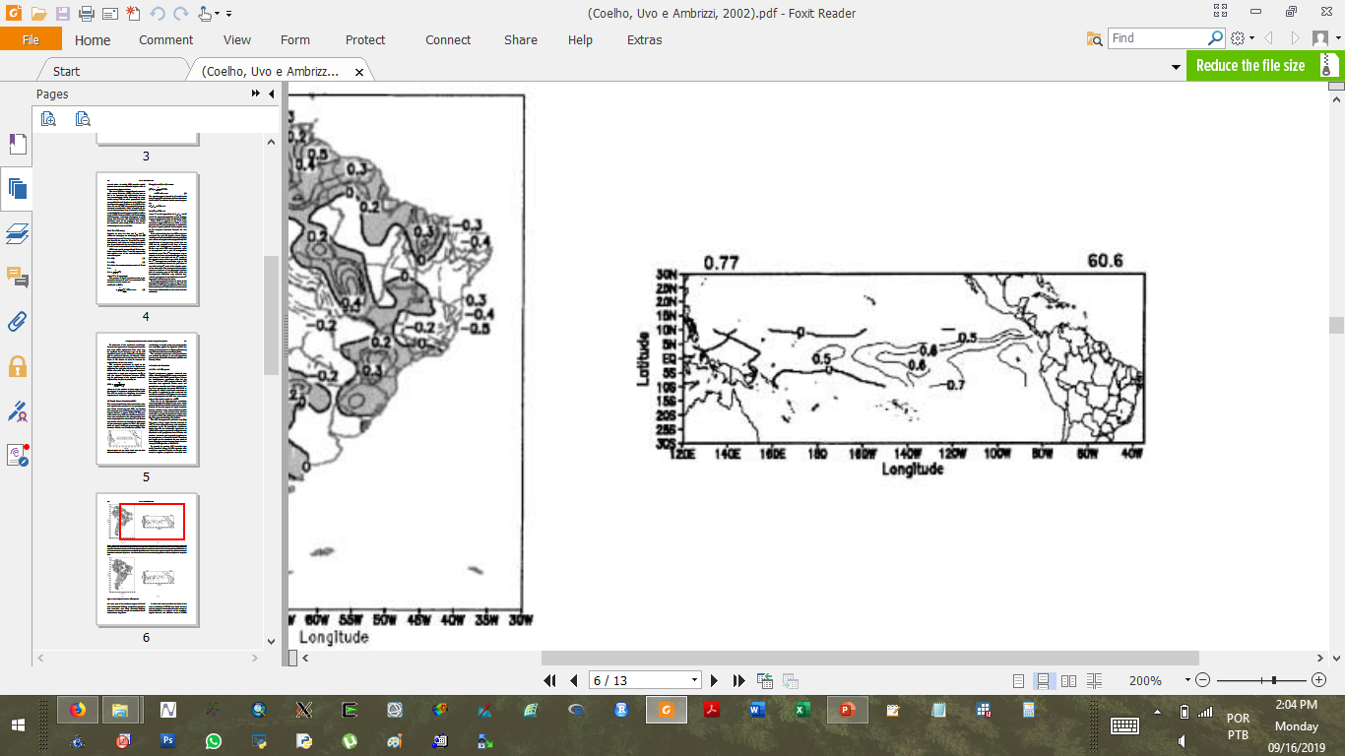
Fig. 3. Primeiro Modo do Mapa de Correlação heterogêneo entre (a) Precipitação e (b) TSM durante dezembro a maio dos Episódios El Niño. Isolinhas pontilhadas (sólidas) são valores negativos (positivos). Áreas Sombreadas representam regiões de correlação positive. Para -0.4 < r > +0.4, siginificância estatística ≥ 90%
Modificação da Circulação de Wlaker
Identificação das Áreas do PE com elevada Correlação em relação precipitação da AS;
Três Setores que representam áreas de Transição (limites entre sinais opostos). Importância de tais áreas;
Áreas caracterizadas com corelações Positivas e Negativas;
Possíveis mecanismos responsáveis.
Aquecimento da Costa da América do Sul
Padrões de Circulação em 200 mb e em Superfície
0.5
0.7
El Niño

Slide 7
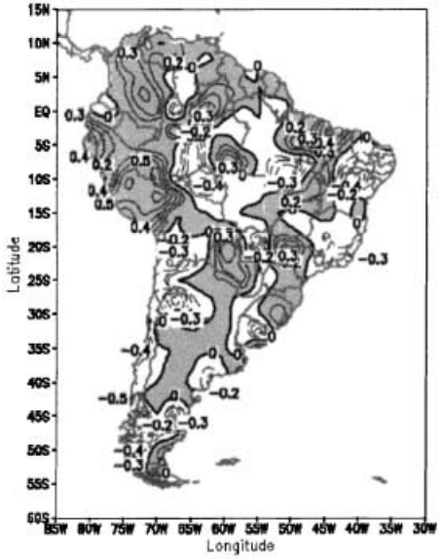
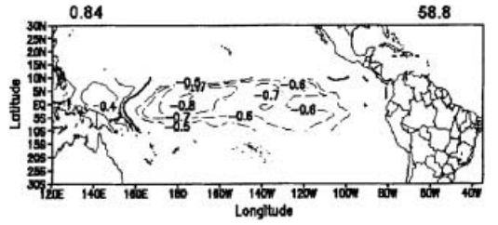
Fig. 4. Primeiro Modo do Mapa de Correlação heterogêneo entre (a) Precipitação e (b) TSM durante dezembro a maio dos Episódios La Niña. Isolinhas pontilhadas (sólidas) são valores negativos (positivos). Áreas Sombreadas representam regiões de correlação positive. Para -0.4 < r > +0.4, siginificância estatística ≥ 90%
Identificação das Áreas do PE com elevada Correlação em relação precipitação da AS;
Quatro Setores que representam áreas de Transição (limites entre sinais opostos). Importância de tais áreas;
Áreas caracterizadas com corelações Positivas e Negativas;
Possíveis mecanismos responsáveis.

Slide 8
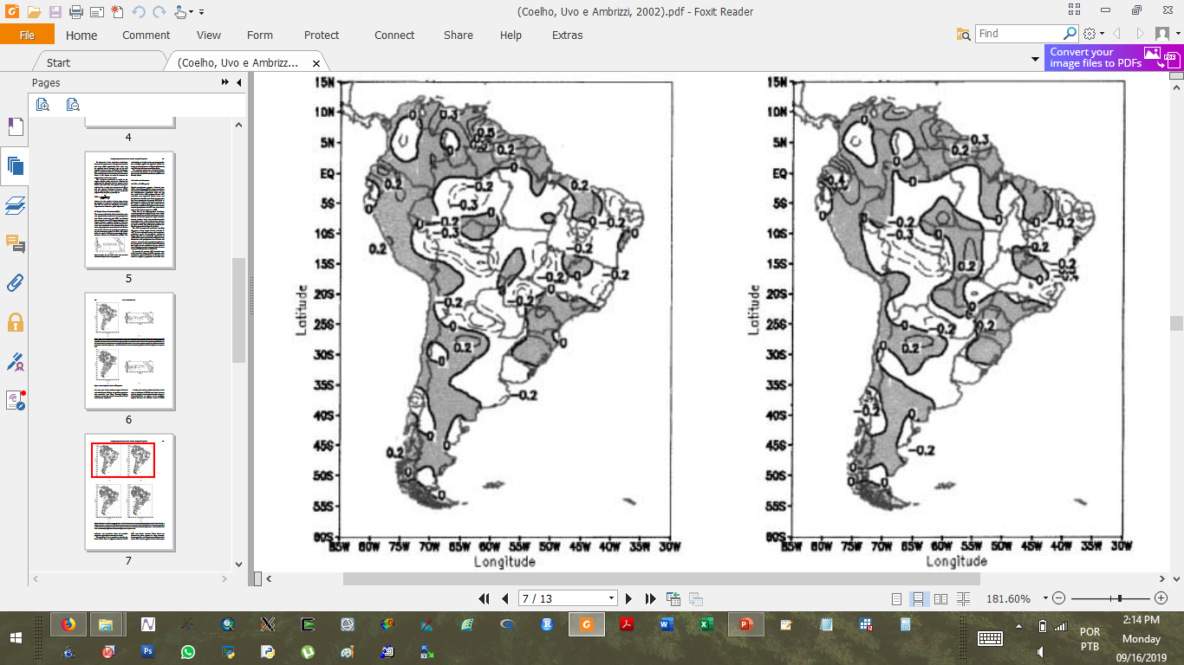
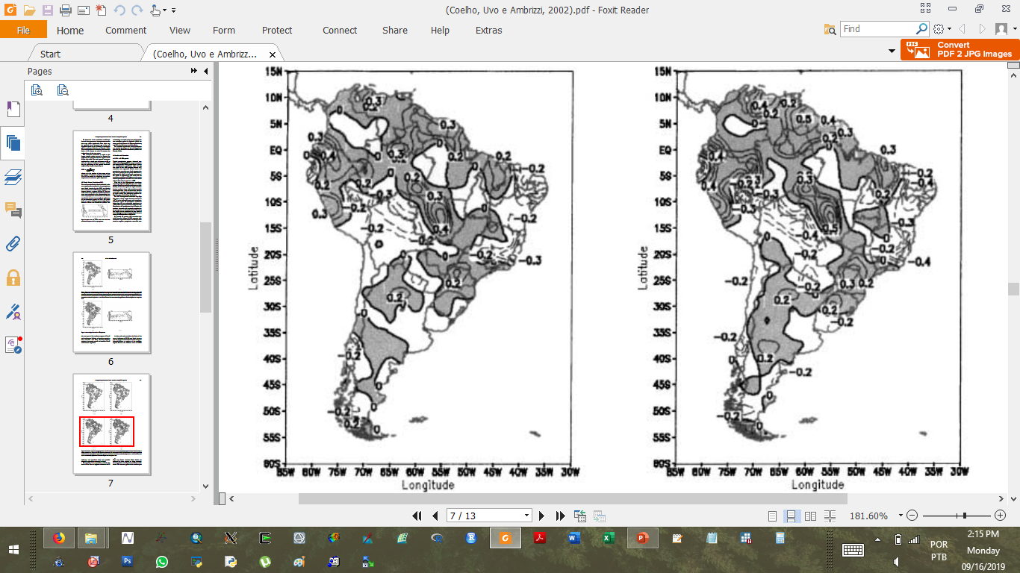
Fig. 5. Mapas de Correlação entre Precipitação e TSM medias sobre as áreas (a) B e (b) C durante dezembro a maio de Episódios El Niño. Isolinhas pontilhadas (sólidas) são valores negativos (positivos). Áreas Sombreadas representam regiões de correlação positive. Para -0.3 < r > +0.3, siginificância estatística ≥ 90%
(a)
(b)
(c)
(d)
(a)
(b)
(c)
(d)

Slide 9
Figura 3 (SVD)
Figura 5d (SLC)
(d)

Slide 10
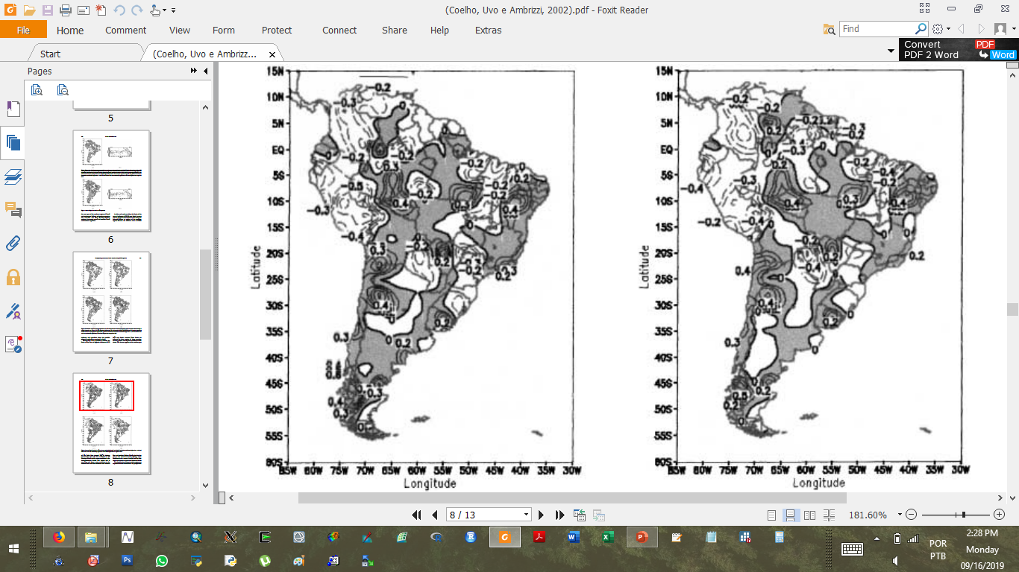
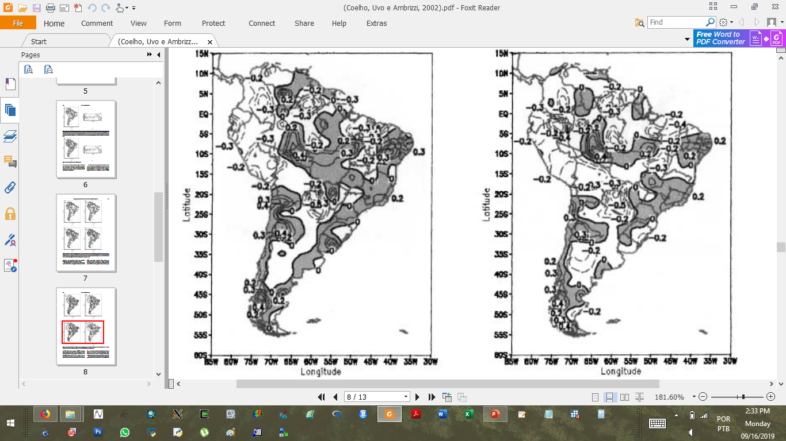
Fig. 6. Mapas de Correlação entre Precipitação e TSM medias sobre as áreas (c) B e (d) E durante dezembro a maio de Episódios La Niña. Isolinhas pontilhadas (sólidas) são valores negativos (positivos). Áreas Sombreadas representam regiões de correlação positive. Para -0.4 < r > +0.4, siginificância estatística ≥ 90%
(a)
(b)
(c)
(d)
(a)
(b)
(c)
(d)

Slide 11
Figura 4 (SVD)
Figura 6a (SLC)
(a)

Slide 12
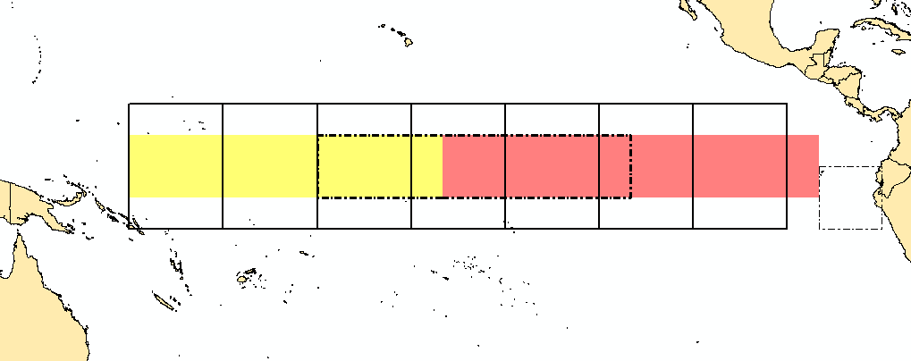
Regiões de Estudo & Regiões Niño Tradicional
A
B
C
D
E
F
G
Niño 4
Niño 3.4
Niño 3
Niño 4
Niño 3.4
Niño 1+2
La Niña
El Niño

Slide 13
Conclusões
Diversas áreas do Pacífico Equatorial estão correlacionadas com as Anomalias de Precipitação da América do Sul;
A área conpreendida entre 100ºW e 150ºW se apresentou como área mais influente sobre a Precipitação durante eventos EN; Durante eventos LN, as áreas no entorno de 180º se mostraram com maior influência;
Durante períodos EN, regiões de transição de sinal foram identificadas ao norte de São Paulo, no Peru e Amazônia Central. No decorrer dos eventos LN, regiões de transição foram identificadas no Centro da Bolívia, extremos leste e oeste da Amazônia e Norte de Saõ Paulo;
O estudo utilizou técnicas de estatística linear, os quais não são capazes de captar processos físicos não-lineares envolvidos no fenômeno ENOS. A limitação estatísitica deve ser considerada na interpretação. A grande variabilidade ENOS está provavelmente associada a processos não lineares. Estudos posteriors são necessários para compreender completamente os mecanismos ENOS.

Slide 14

OBRIGADO!

